Slide 1
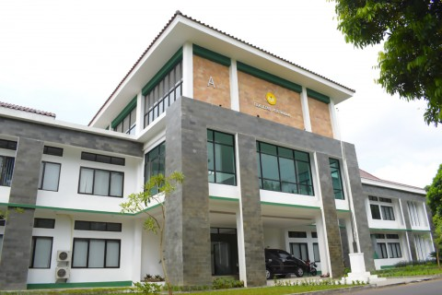
MASYARAKAT MUHAMMADIYAH BERKEMAJUAN.
Prof. Ir. Totok Agung Dwi Haryanto, MP., PhD

Slide 2

Masyarakat Berkemajuan
Pembangunan Nasional
Cita-cita Nasional

Slide 3
Berkemajuan
Menggambarkan visi dan misi Muhammadiyah dalam mewujudkan Islam sebagai agama yang membawa kemajuan dan pencerahan bagi umat manusia.
Berakar pada pemikiran pendiri Muhammadiyah, Kyai Haji Ahmad Dahlan, yang menekankan pentingnya Islam sebagai sumber kemajuan dan pembaruan.
Islam sebagai agama yang mengandung nilai-nilai kemajuan, dan berupaya mengaktualisasikan ajaran Islam dalam konteks kehidupan modern untuk membawa rahmat bagi semesta alam.

Slide 4
Ciri-Ciri Islam Berkemajuan
1 | Membawa Pencerahan. Islam berkemajuan bertujuan memberikan pencerahan dan kemajuan bagi kehidupan umat manusia
2 | Berorientasi pada Kebaikan. Islam menekankan pentingnya kebaikan dan keunggulan hidup, baik lahiriah maupun ruhaniah.
3 | Dinamis dan Kontekstual. Islam berkemajuan bersifat dinamis dan adaptif terhadap perkembangan zaman.
4 | Mendorong Pembaruan. Muhammadiyah melakukan pembaruan (tajdid) dalam memahami dan mengamalkan ajaran Islam.

Slide 5
Aspek Penting Berkemajuan
1 Berlandaskan Tauhid. Pentingnya tauhid yang murni, menolak sinkretisme, relativisme agama, dan syirik.
2 Bersumber Al-Qur'an dan Sunnah. Sumber utama ajaran Islam, dengan pendekatan proporsional dan kontekstual
3 Menghidupkan Ijtihad dan Tajdid. Ijtihad dan tajdid adalah kunci untuk pembaharuan dan kemajuan umat Islam, mencakup purifikasi dalam ibadah dan dinamisasi dalam muamalah duniawiyah
4 Mengembangkan Wasathiyah. Wasathiyah berarti sikap moderat dan seimbang, menolak ekstremisme baik konservatisme maupun liberalisme.
5 Mewujudkan Rahmat bagi Semesta Alam. Muhammadiyah menekankan Islam sebagai rahmat untuk seluruh alam, bukan hanya umat Islam.

Slide 6
Bidang Fokus Berkemajuan
1 Pendidikan. Muhammadiyah memiliki lembaga pendidikan yang kuat untuk meningkatkan kualitas umat
2 Kesehatan. Pelayanan kesehatan menjadi salah satu aspek penting dalam kontribusi Muhammadiyah
3 Sosial. Muhammadiyah aktif dalam kegiatan sosial dan pemberdayaan masyarakat
4 Dakwah. Dakwah dilakukan dengan cara bijaksana dan ilmiah sesuai ajaran Islam.
5 Ekonomi. Muhammadiyah mendorong perekonomian umat dengan prinsip keadilan dan kesejahteraan

Slide 7
Ciri Ciri Inovasi
1 | Kebaruan: Inovasi melibatkan elemen baru atau pendekatan yang berbeda
2 | Nilai Tambah: Inovasi biasanya bertujuan memberikan manfaat atau nilai tambah bagi pengguna atau masyarakat.
3 | erubahan: Inovasi seringkali membawa perubahan dalam cara sesuatu dilakukan atau dipersepsikan.
4 | Kreativitas: Inovasi sering melibatkan pemikiran kreatif dan solusi tidak konvensional.

Slide 8
Jenis Jenis Inovasi
1 | Inovasi Produk: Pengembangan produk baru atau perbaikan produk yang sudah ada: MENTARI
2 | Inovasi Proses: Perbaikan cara atau proses melakukan sesuatu untuk meningkatkan efisiensi atau kualitas: Vaksin
3 | Inovasi Layanan: Pengembangan layanan baru atau peningkatan layanan yang sudah ada: Grab, Gojek
4 5 | MInovasi Teknologi: Penerapan teknologi baru untuk meningkatkan kinerja atau menciptakan solusi baru.endorong Pembaruan: Smartphone Inovasi Bisnis Model: Perubahan dalam model bisnis untuk meningkatkan keuntungan atau daya saing: E-commerce

Slide 9
Terima Kasih
https://youtu.be/bjh59U7X654?si=Y5XmLj0BmDE-iM7A

